Slide 1
객체지향 기본(초안)
Javacafe 최용호

Slide 2
객체지향 프로그래밍이란?
부품에 해당하는 객체들을 먼저 만들고, 이것을 하나씩 조립해서 완성된 프로그램을 만드는 기법

Slide 3
객체란?
객체는 세상에 존재하는 유일무이한 사물
속성 + 행위
ex) 사람은 속성에 해당하는 나이, 이름, 키 등을 가지고 있고, 먹다, 입다, 잠자다와 같은 행위를 할 수 있다.

Slide 4
객체 vs 클래스
클래스는 같은 속성들과 기능들을 가진 객체들을 총칭하는 개념
이 개념적인 클래스를 통해 실체화 된 것이 객체.
클래스 객체참조변수명 = new 클래스()

Slide 5
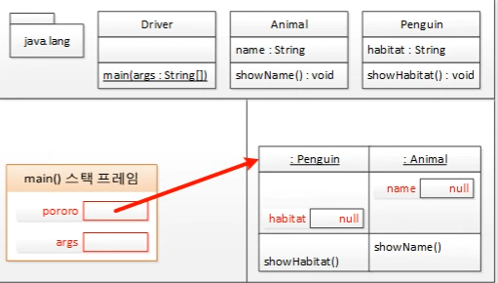
객체 vs 클래스
클래스는 static 영역에
객체는 heap 영역에
객체의 메소드가 수행되면 스택 프레임이 생성
메소드 내의 지역변수들은 스택 프레임의 스택에 쌓임

Slide 6
객체지향의 4대 특성
캡슐화 (Encapsulation)
상속(inheritance)
추상화(Abstraction)
다형성(Polymorphism)

Slide 7
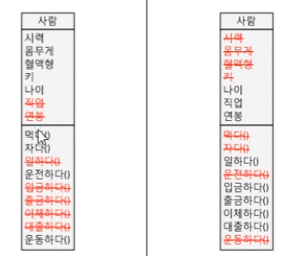
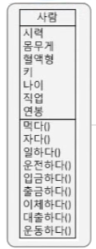
추상화 (Abstraction)
구체적인 것을 분해해서 관심 영역에 대한 특성만을 가지고 재조합 하는 것.
관심영역 = 어플리케이션 경계 = 도메인 = 컨텍스트
추상화 = 모델링 = 클래스 설계
관심영역에 따른 모델링

Slide 8
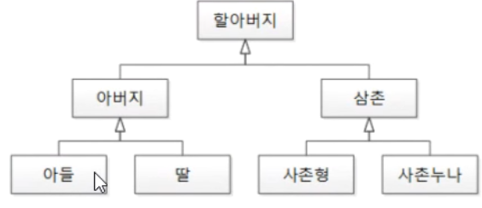
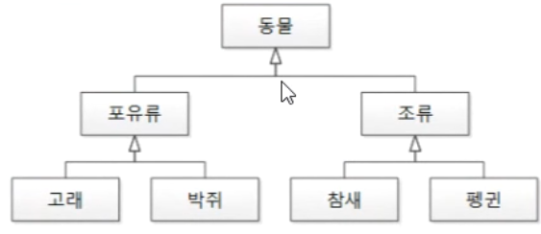
상속(inheritance)
OO 에서의 상속은 계층도 또는 조직도가 아니다.
분류도로 생각해야 한다.
분류도를 영어로 하면 classfication
OO 에서의 상속은 확장이다.
자바에서의 상속에 해당하는 키워드는 extends

Slide 9
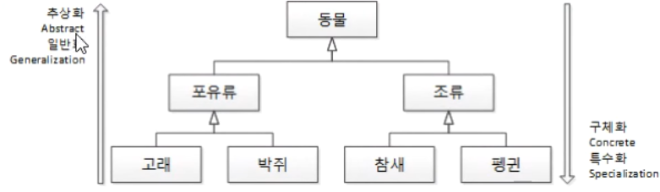
상속(inheritance)
분류도의 위로 올라갈 수록 추상적, 아래로 내려올 수록 구체적
계층도로 생각해보면 is a 관계가 성립하지 않는다.
나는 아버지? 아버지는 할아버지?
분류도로 생각해보면 is a 관계가 성립한다.
고래는 포유류, 포유류는 동물.
즉, 하위클래스는 상위클래스이다. (LSP – 리스코프 치환 원칙)

Slide 10
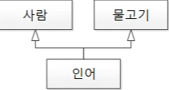
상속(inheritance)
자바에서는 다중 상속을 지원하지 않는다.
다이아몬드 상속 문제 때문.
사람과 물고기를 확장하고 있는 인어에게 수영을 해보라고 한다면? 사람처럼 다리로 해야할지, 물고기처럼 지느러미로 해야할지 알 수 없음.
이를 위해 다이아몬드 상속 문제를 일으키지 않는 인터페이스를 제공

Slide 11
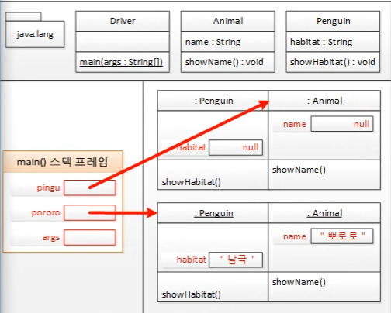
상속(inheritance)
하위 클래스를 생성하면 메모리에 상위클래스도 함께 적재된다.

